Slide 1
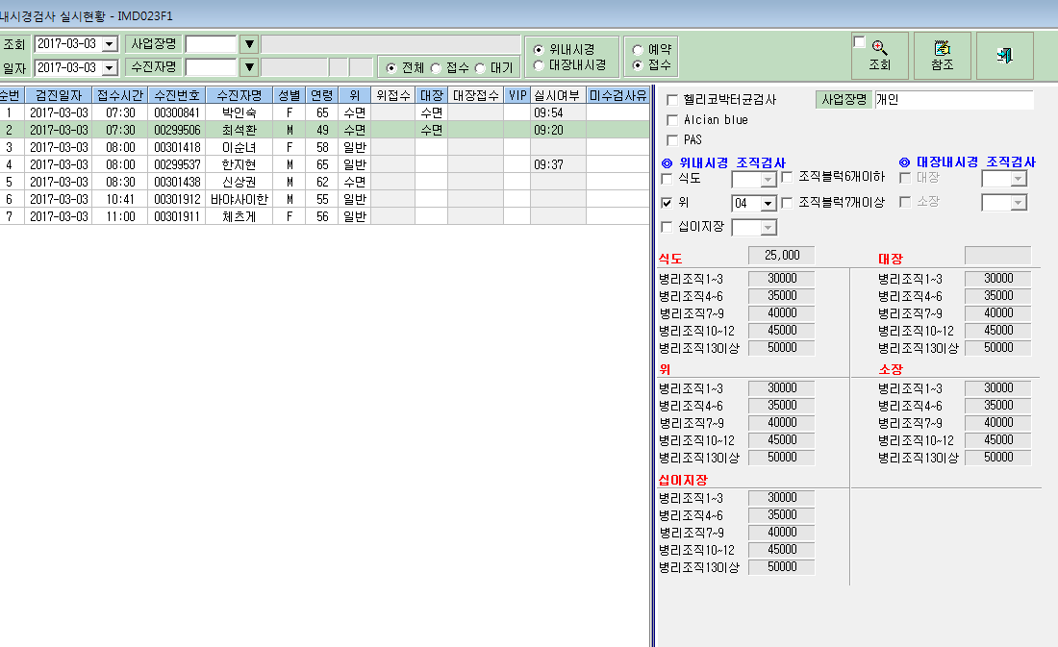
예약/접수에서 내시경검사 실시현황 화면에서
위, 대장 조직 입력시 자동으로 위 – 상부소화관 내시경생검
대장 – 대장경하생검 이 자동으로 들어가고 있음
3. 위, 대장 포셉도 자동으로 진행할 수 있도록…

Slide 2
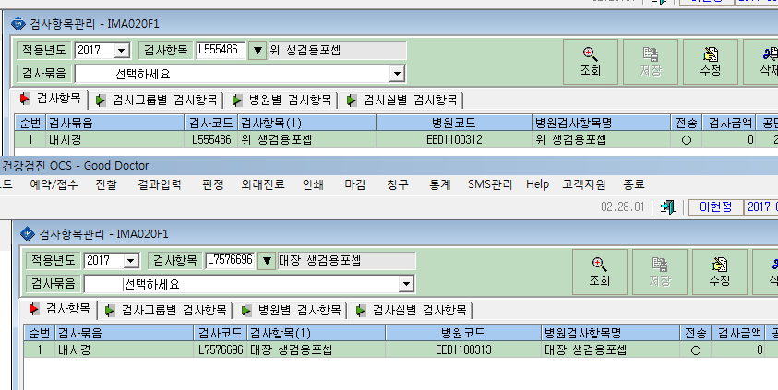
대장 포셉 코드
위 포셉 코드

